Slide 1

ENJEUX & OBSTACLES à l’INTERDISCIPLINARITÉ
NOURRIT Déborah
Université de Montpellier
Laboratoire Euromov DHM
deborah.nourrit@umontpellier.fr

Slide 2
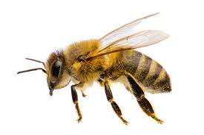
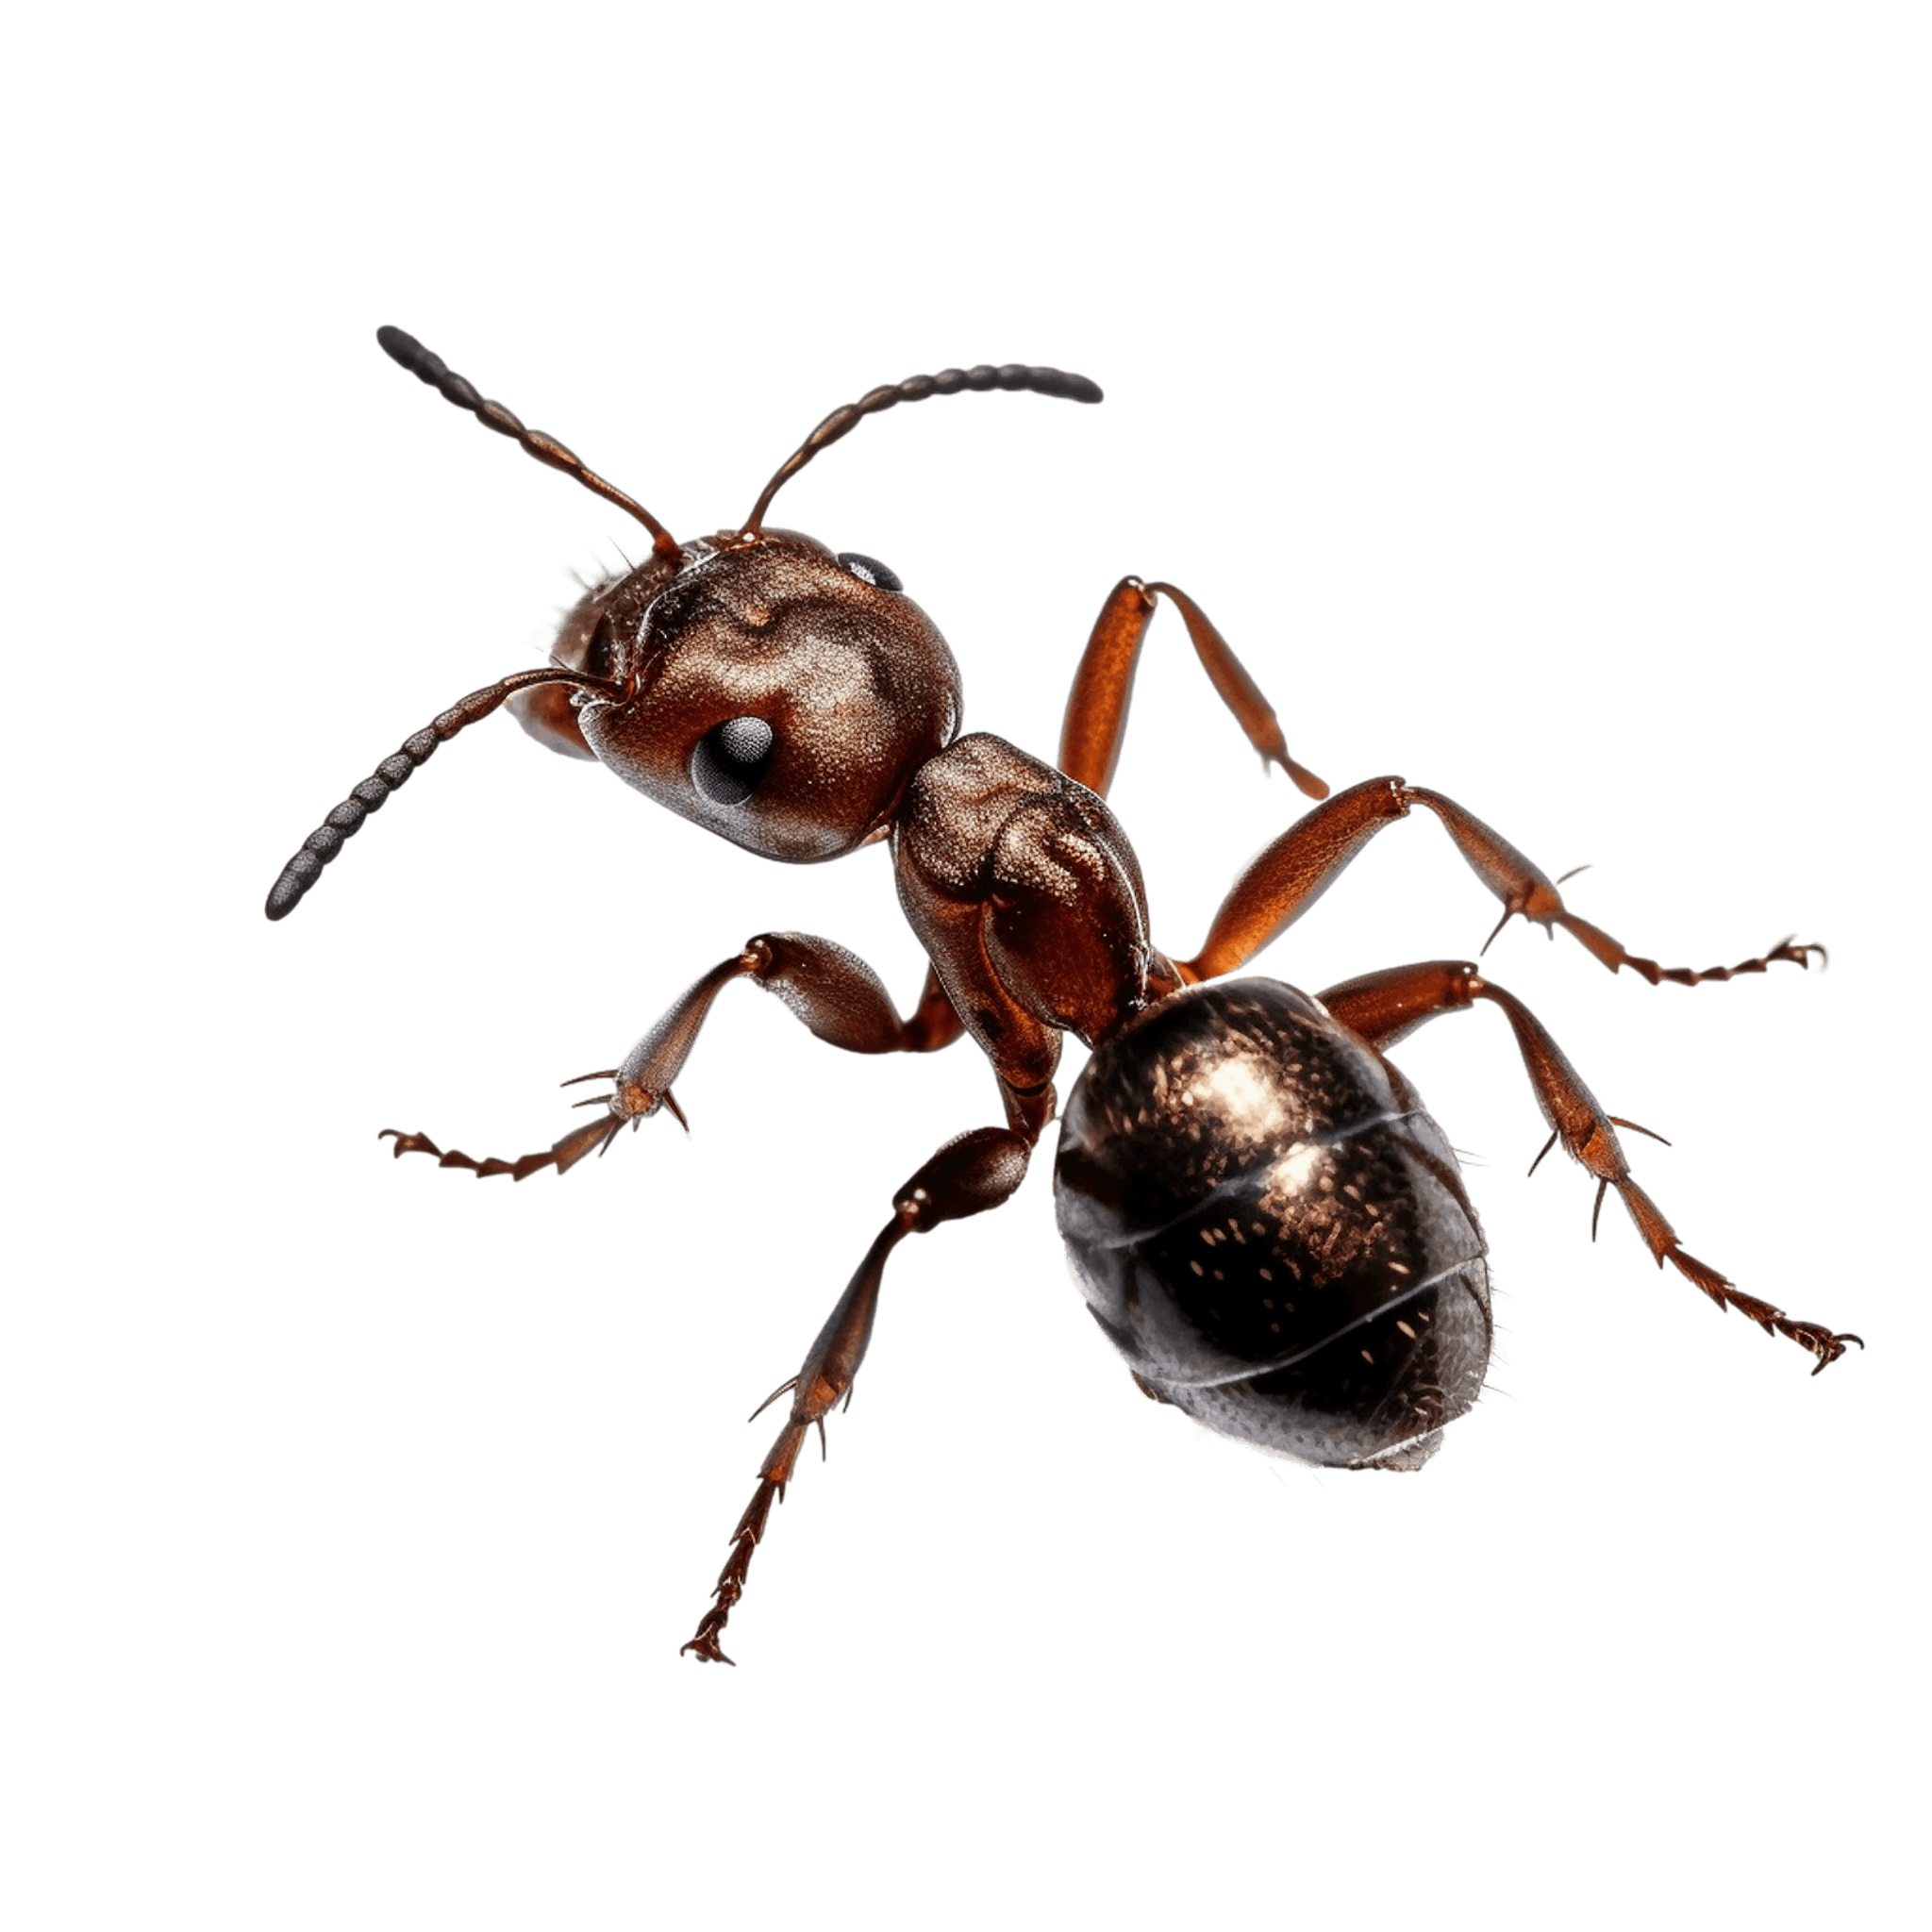
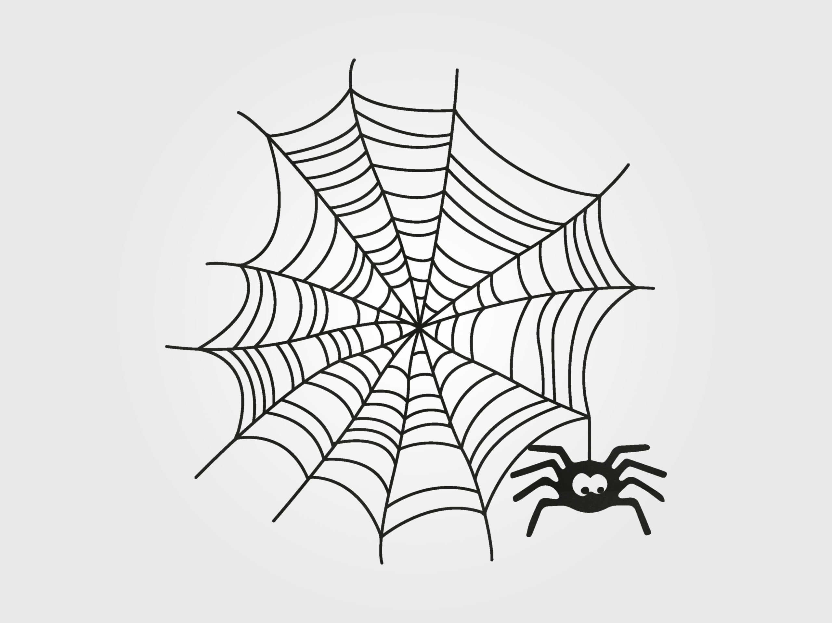
ENJEUX & OBSTACLES à l’INTERDISCIPLINARITÉ
Pensée issue de transformation de
sources diverses=> Miel
Entendu
Attendu
Malentendu
Pensée cumulative
Propre Pensée circulaire
Accompagnement
Bacon, 1620: 1857

Slide 3
UN ATTENDU
Un Attendu
Entendu
Malentendu
Politiques de la recherche
o labellisation DD&RS (2021)
Laboratoires interdisciplinaires
AAP interdisciplinaires
Doctorats interdisciplinaires
Partenariats intersectoriels
Regroupements intellectuels: think tank
« Inciter et accompagner les pratiques de recherche
et d’innovation dont l’inter ou la transdisciplinarité
permet de répondre aux enjeux du DD&RS »

Slide 4
UN ATTENDU
Un Attendu
Entendu
Malentendu
« L’interdisciplinarité, l’intégration de concepts et de méthodes entre les disciplines dans l’enseignement et la recherche, peut fournir une clé importante pour les innovations dont les universités ont besoin pour répondre aux exigences intellectuelles et sociales de l’époque actuelle » (OCDE, 1972)
Pour quoi?
Innovation
Compréhension + complète des sujets complexes
Economies matérielles
Pourquoi ?
Héritage cartésien
D’avoir délier, besoin de relier: Reliance en Sciences
OCDE, 1972
ONU, 1999
Nicolescu, 1996
Bolle de Bal, 2003
Prud’homme &
Gingrans, 1996
UNE QUASI-INJONCTION

Slide 5
DES ENTENDUS DES MALENTENDUS
Un Attendu
Entendu
Malentendu
-Juxtaposition additive et non intégrative de plusieurs disciplines. Ce "plus" n'est qu'au service de la discipline d'origine. Il n'y a pas d'enrichissement mutuel des disciplines. Une pseudo interdisciplinarité de façade.
Confusions
Pluri- inter- cross-multi
Ex: Séminaire
Ex: Article fondateur
15h 1ère définition
Rigueur manquante
? Qu’une méthodologie?
Sauf que…
… monde Scientifique en l’occurrence
…et n’aide pas à bien accompagner et évaluer
multi
-Une étape qui implique une « force brute » pour réinterpréter les concepts et objectifs d’une discipline et imposer une polarisation rigide à travers les disciplines
cross
-Une stratégie d’interpellation, de confrontation et de conflit qui se résout lorsque des transferts de méthodes, de concepts et d’outils s’opèrent.
Inter
-Plusieurs disciplines travaillent autour d’un même objet proposé par une discipline. Inter-champ communicationnel avec alternance de perspective.
Pluri
« Mal nommer c’est ajouter au malheur du monde »

Slide 6
CLARIFICATION
49 formes
Pas de volonté de normalisation
Poser une base
Nourrit, Alevêque,
Laurent, Libourel,
2023; 2024

Slide 7
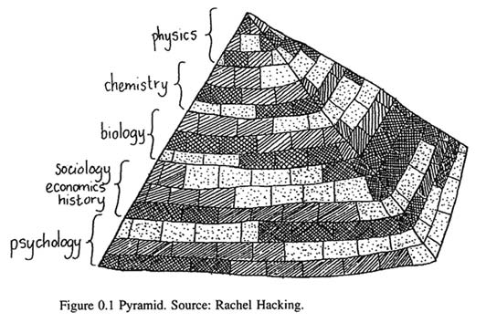

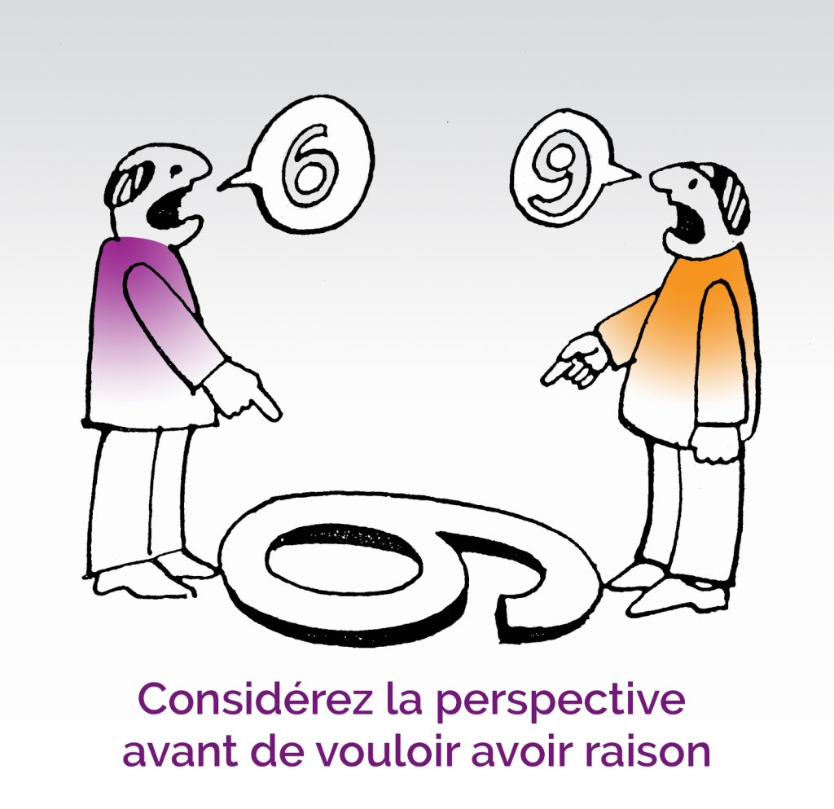
DIFFICULTÉS
Ordre épistémologique, organisationnel, institutionnel
Conflits/ruptures, disparités niveaux expertise
Difficulté évaluation en dehors de sa spécialité
Conflit entre disciplines/Postures de pouvoirs
Insuffisance de temps
Insuffisance de budget
Difficulté Attribution Propriété intellectuelle pour un collectif
Manque de communication et d’accompagnement
Langage commun
Choi & Pak, 2007
Nourrit, 2023

Slide 8
ÉTAPES/STRATÉGIES
Différentes /Problèmes
Teamwork
Klein, 1990
T Team-Equipe
E Enthousiasme
A Accessibilité
M Motivation
W Workplace/Institution
O Objectifs
R Rôles
K Kinship/interaction
Choi & Pak, 2007

Slide 9
ÉTAPES/STRATÉGIES
Différentes /Problèmes
Teamwork en 14 C
L’humain comme pierre angulaire:
Gnôthi Seaton/Epimelia heautou
Connais-toi toi-même/ Souci de soi
14 C du Teamwork
Coordination des efforts, management des Conflits, l’engagement (Commitment), la Cohésion, la Collaboration, la Contribution, le soutien de corps (Corporate), Confrontation directe aux problèmes, Coopération, Consensus, Consistance, Communication, le prendre soin (Caring), la personnalité (la bonne Chimie)
Foucault, 1984
Choi & Pak, 2007

Slide 10
ATTITUDES
Interdisciplinarian: l’ethos interdisciplinaire
Indisciplinarité
Étonnement- Croisement des savoirs, pas de soumission ( donc beaucoup d’auto-discipline)
Nourrit, 2023
« L’indisciplinarité n’est pas l’indiscipline.
Elle dépasse et intègre sa dimension négative
dans une démarche positive »"
(Catellin & Loty, 2013, p 35)
Loty, 2011

Slide 11
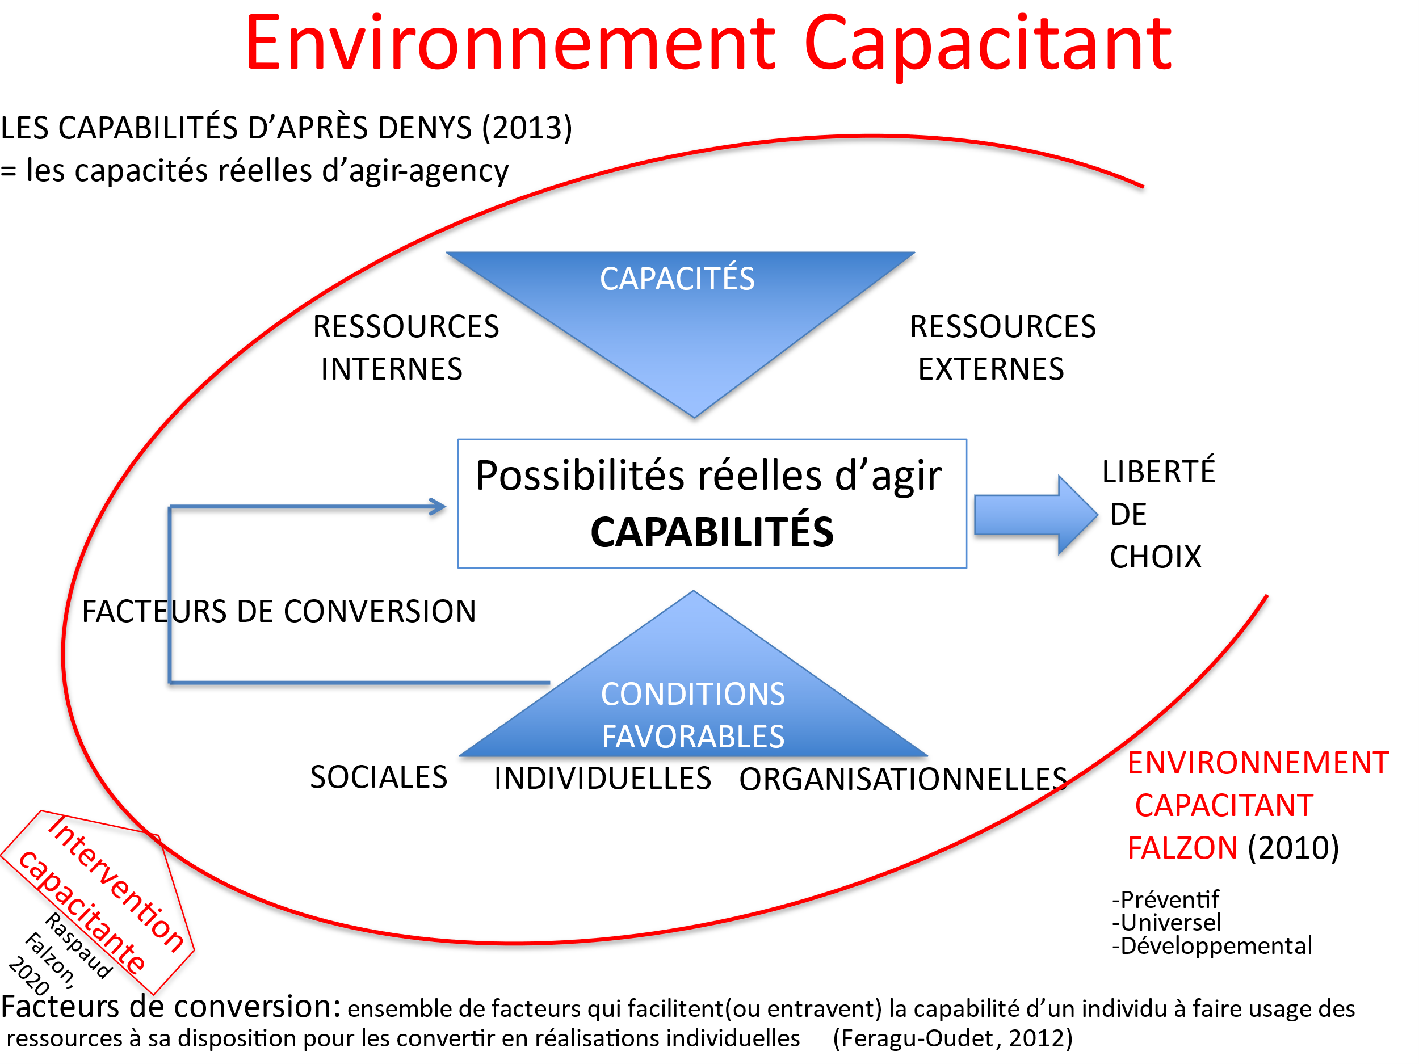
ENVIRONNEMENT CAPACITANT
doit être préventif, c’est-à-dire qu’il ne doit pas être délétère et préserver les possibilités d’action futures ;
universel dans le sens où il prend en compte toutes les différences interindividuelles, compense les déficiences, prévient les exclusions et les décrochages, et favorise l’intégration et la reconnaissance sociale ;et
développemental permettant le développement de nouvelles compétences, du pouvoir d’agir, et favorisant l’autonomie et le développement individuel et collectif. (Falzon , 2013)
Indicateurs :
la créativité, l’autonomie, l’efficacité, le sentiment d’unité, l’apprentissage, les marges de manœuvres et son caractère non délétère (Pavageau, Nascimento, & Falzon, 2007 ; Fernagu, 2022)
le W – Workplace- Institution, il est précisé un rôle support institutionnel (P8) avec pour objectif d’éviter les contraintes institutionnelles, et avec également (c’est ce que l’on pourrait attendre a minima) Eviter l’insuffisance de fonds (B7) et du Temps (B6)
Choi & Pak, 2007

Slide 12
INTERVENTION CAPACITANTE
l’encapacitation des interdisciplinarians à :
exercer leur agentivité, en donnant le temps nécessaire à cette pratique;
auto-réguler leurs apprentissages avec tout d’abord des propositions de formation car il est à déplorer qu’il n’y ait pas de formation à l’interdisciplinarité, formations qui seraient à adapter aux caractéristiques de la profession de chercheur;
développer leur sentiment d’efficacité personnelle, en reconnaissant la difficulté de la pratique de l’interdisciplinarité dans la carrière scientifique et en œuvrant à des évaluations adaptées tout à la fois de projet de recherche mais aussi de carrière par des chercheurs interdisciplinaires et non comme on peut le constater actuellement par des comités pluridisciplinaires ;
stimuler leur réflexivité à partir d’intervention dite « capacitante ».
Consiste « à chercher à activer des facteurs permettant de convertir les capacités individuelles et collectives en réalisations effectives de "faire mieux ensemble"» (Raspaud & Falzon, 2020, p.2).

Slide 13


Ce que peut l’interdisciplinarité …
Une Aventure Humaine
Demande une re-forme

